Slide 1
Jednání pracovní skupiny/regionálního kolegia pro cestovní ruch
Možnosti čerpání prostředků na podporu rozvoje CR
12. září 2016

Slide 2
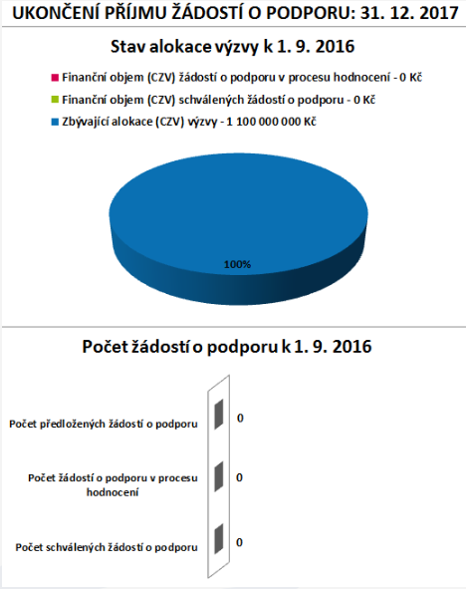
IROP SC 3.1
Výzva č. 25 Knihovny
příjem žádostí: 18. 3. 2016 – 31. 12. 2017
oprávnění žadatelé:
Knihovny zřízené podle §3 odst. 1 písm. b), nebo §10 odst. 2 zákona o knihovnách, plnících funkci krajské knihovny
Zřizovatelé knihoven zřízených podle §3 odst. 1 písm. b), nebo §10 odst. 2 zákona o knihovnách, plnících funkci krajské knihovny
časová způsobilost: 1. 1. 2014 – 31. 12. 2021

Slide 3
IROP SC 3.1
Výzva č. 52 Revitalizace vybraných památek II.
příjem žádostí: 31. 10. 2016 – 28. 3. 2017
datum zpřístupnění žádosti o podporu: 14. 9. 2016
EFRR: 1,5 mld. Kč

Slide 4
INTERREG V-A SK-CZ
posunutí termínů výzev
změna formálních náležitostí výzev
není možné registrovat projekty v systému ITMS 2014+
INTERREG RAKOUSKO – ČESKÁ REPUBLIKA
lhůta pro podání projektových žádostí na 3. zasedání monitorovacího výboru stanovena na 22. 9. 2016

Slide 5
Státní fond dopravní infrastruktury
výstavba cyklistické stezky
oprava cyklistické stezky
zřizování jízdních pruhů pro cyklisty na místních komunikacích nebo na silnicích II. nebo III. třídy
příspěvek max. 85 % (90 % na opuštěném drážním tělese)
termín podání žádostí: 20. 1. 2017
příjemci:
Obec/kraj jako vlastník cyklostezky/pozemní komunikace
Organizační složka obce, příspěvková org. obce
DSO

Slide 6
Děkuji za pozornost www.dotaceeu.cz www.sfdi.cz www.sk-cz.eu www.at-cz.eu

